Slide 1

Java 性能优化
58集团
EIG-信息安全部
亢伟楠

Slide 2
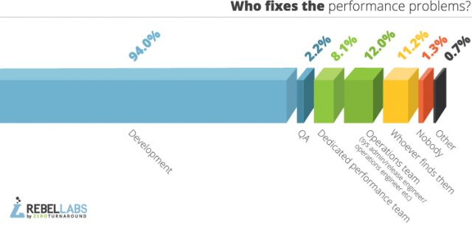
Performance Problems?

Slide 3
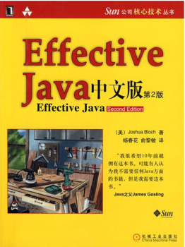

资源推荐

Slide 4
提纲
性能优化基本原则
JVM调优
代码调优
工具集

Slide 5
性能优化基本原则
Don’t guess,test it.
不要靠猜，用测试数据来证明
Less is more.
代码越少越好
Simple is better.

Slide 6
基准测试-性能优化的起点
用数据说话，数字是不会撒谎的
Main()方法会撒谎
预热
JIT编译优化
无用代码消除
For(…){
String a = s.substring();
}
变成了空循环
老朋友GC的干扰
测试数据的生成

Slide 7
性能测试框架-JMH
JMH
http://openjdk.java.net/projects/code-tools/jmh/
OpenJDK项目成员，JVM开发人员编写
来做没有误导的基准测试
类似Junit，写上注解，一切工作交给JMH来做
响应时间/吞吐量/毫秒/纳秒/预热/fork/多线程
在猎人项目平台化中做了很多性能测试来帮助技术分析
Case & Demo

Slide 8
JMH RESULT
# Run complete. Total time: 00:27:44
Benchmark Mode Samples Score Error Units
o.c.MyBenchmark.scf1 thrpt 200 808924.210 ± 18889.604 ops/s
o.c.MyBenchmark.scf2 thrpt 200 827279.328 ± 11915.164 ops/s
o.c.MyBenchmark.scf3 thrpt 200 1167298.425 ± 8552.546 ops/s
o.c.MyBenchmark.string thrpt 200 1094412.002 ± 10849.198 ops/s

Slide 9

JVM 调优
JIT 动态编译器
JVM 参数调优
GC调优

Slide 10
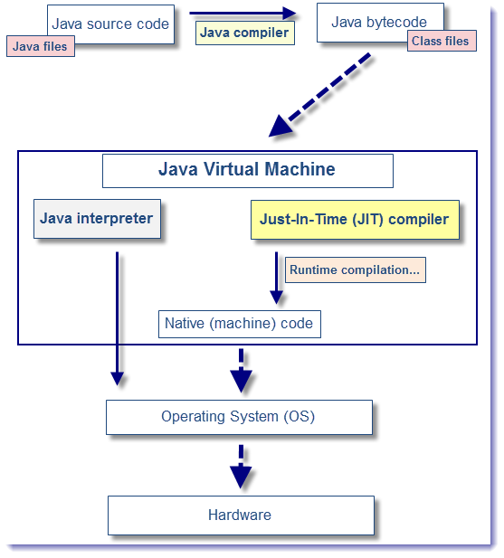
JIT编译
编程语言常用优化手段
e.g.: java python js

Slide 11
Just-In-Time Compiler
从java 1.3 获得实时编译器，将bytecode编译成native code，速度超越C/C++
两个编译器：
Client VM -> C1
Server VM -> C2
JIT编译：
阈值：8000bytes
内联
阈值：325bytes
一个方法不要写太多行！！！

Slide 12
JIT
不会优化算法和数据结构
选用合适的算法和数据结构
现实编程中很容易出现选择错误的算法

Slide 13
JVM 参数调优
了解每个参数都干了什么，从openjdk源码入手 global.hpp
-XX:+PrintFlagsFinal 了解参数最后被设置成什么值
每个小版本之间会有差异 jdk6u0 vs jdk6u23
参考优秀产产品
Elastic search jvm.options
监控 & 性能 & 稳定性 & 问题排查
Loggc
Alijvm patch

Slide 14
问题排查
Sy 过高，一般是线程太多，上下文竞争激烈
小心newCachedExecutor

Slide 15

GC
Copying
Mark-sweep
Mark-compact
GC 指标
吞吐量/吞吐率
延迟
内存使用

Slide 16
GC IN HOTSPOT VM
CMS GC – A mostly concurrent genertional marksweep gc
避免Full GC，CMS本身就是为了低暂停而生，如果经常发生Full GC，那么使用CMS带来的暂停优势就不复存在。
使用Jstat –gcutil <PID> 方便地观察
一次CMS GC 会导致jstat中FULL GC + 2(why?)
避免FULL GC，调整CMS GC进行的时机，设置old gen大小满足剩余空间大于new gen
选择parallel gc

Slide 17
ParallelOldGC
3G以下的heap应该选择ParallelOldGC
此时的暂停时间，完全可以处理得过来
CMS的触发比例不好设置
CMS的YGC慢 ： CMS实现复杂，PLAB >> TLAB
CMS GC（大部分时间并发）抢占CPU
CMS GC 低吞吐量

Slide 18
GC IN 58
Gc in 58
All scf run in cms gc
参数固定在 scf 启动脚本中
现状
禁用S区
晋升阈值：0
统一触发比率：80%
改进点
修复回正常的参数
根据服务来选择jvm参数
去掉无用选项和默认开启的选项，以免造成困惑
All wf run in cms gc
启动文件在各个目录独立

Slide 19
Gc 日志分析
制造有用的gc日志
-XX:+PrintGCDetails
-XX:+PrintTenuringDistribution
-Xloggc:<log file location>
-XX:+PrintGCDateStamps
工具
http://gceasy.io
Gclogviewer

Slide 20
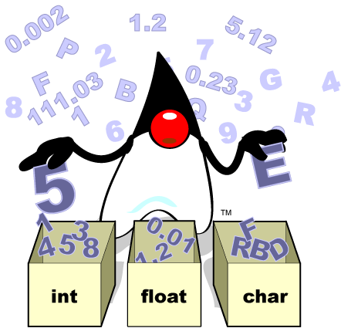
代码调优

Slide 21
Less is more
避免过早优化
“过早优化”
按照正确的方式写代码不算过早优化，反而是最佳实践
始终编写清晰、代码少的程序
代码越长，程序编译越慢，启动时间越长，要创建和销毁的东西越多，垃圾回收的工作量越大。
积少成多：最终的优化效果由大量细微的优化累积而成

Slide 22
集合类的使用
预先分配空间
Array-Base : 避免底层数组的扩容
大数据集Contains
避免在list上使用， 尽量用Map O(n) -> O(1)
使用guava collections
Multimap
Multiset
Tablemap
Case！

Slide 23
面向gc的编程
降低gc频率
没有买卖就没有杀害，没有垃圾就没有垃圾回收，没有垃圾回收旧没有万物静止。
降低内存分配
数据类型的选择

Slide 24
面向GC的编程
降低内存分配
使用占用更小的数据类型
int Vs Integer: 4 bytes vs 16 bytes
HashMap vs Trove HashMap
32*size + 4 * CAPACITY bytes vs 8*CAPACITY bytes
对象重用
线程安全，全局重用
线程不安全，替换成线程安全或者ThreadLocal重用
SimpleDateFormatter
Case
Guava Spliter

Slide 25
面向gc的编程
Array base 的数据结构指定初始化大小
ArrayList , hashmap 容量不足时复制时扩容
对象重用
创建成本大的池化，否则还是使用new
局部对象的创建成本很低 TLAB
对象池反而会影响gc
对象设置为NULL？
无用，反而会影响程序的可读性
缩小对象范围

Slide 26
String StringBuffer StringBuilder
根据JLS规定，String的拼接操作总会被sb替换
使用StringBuilder替换StringBuffer
回忆一下，真的有很多多个线程使用一个StringBuffer的场景？
循环中总是使用StirngBuilder，而且预分配空间
Log 怎么打？
Case

Slide 27
StringBuilder
生成129个字符的字符串需要多少内存？
StringBuilder sb = new StringBuilder();
For(int i = 0 ; i< 128;i++){
sb.append(“a”);
}
16+32+64+128+256=496
Sb.toString() -> 129
496+129=525 bytes

Slide 28
String Performance Tips
split
大量使用，各种使用”,”和”|” 分隔的场景
慢的原因，每次创建一个新的正则表达式
高性能替代品
StringUtils – 返回数组，速度优于 String.split();
Guava Spliter – 返回 Iterable,速度最快，可复用
Case!

Slide 29
编写工程质量高的代码 – 编写正确的代码
靠看书
靠经验
靠看优秀的代码
靠自动化

Slide 30

编程的规范和最佳实践
不要依赖口口相传
使用 SonarQube 来自动化分析工程质量
取代Fingbugs+CheckStyle
更丰富的信息和图表,JIRA Style
IDE PLUGIN：SonarLint 实时分析代码
目前猎人项目使用 SonarQube 来做代码质量分析
Demo: http://xxzl.sonar.web.58dns.org:9000/

Slide 31

工具集

Slide 32
线下性能分析- JMC
Java Mission Control
原BEA JRockit VM重量级产品
JRockit VM和HotSpot VM融合以后，HotSpot VM也可以用了
基于采样分析,性能消耗低
Oracle VM only

Slide 33
线下性能分析- Visual VM
丰富的插件支持
All JVM
常用的插件:Visual GC
Demo!

Slide 34
线上问题分析
谁调用了XXXX方法？
这个变量到底是什么值？
Ifelse进入了哪个分支？
性能慢，到底慢在哪？
谁创建了超级大的数组？

Slide 35
线上性能分析
Btrace
直接写syso来输出需要的信息
HouseMD
安装麻烦，需要jenv，要root权限
Greys-anatomy
职能，开袋即食
原理：字节码增强
在猎人平台化开发中发现几个重要的性能优化点
Demo!

Slide 36
判断对象大小
Sizeof.jar
使用 java agent ，通过循环遍历对象印象，得到对象实际的大小.
Demo!

Slide 37
Q&A

Slide 38
Thanks

